Slide 1

Reachability queries
MANAGING AND MINING COMPLEX NETWORKS
Ιπποκρaτης Κοτσaνης 131
Χάρης Μουταφiδης 152

Slide 2
Reachability query:
Oνομάζεται το θεμελιώδες ερώτημα, εάν ένας κόμβος είναι προσβάσιμος από έναν άλλον κόμβο σε ένα μεγάλο γράφημα.
Ενδεικτικά παραδείγματα εφαρμογές:
Σε ένα σημασιολογικό δίκτυο (semantic network) που αναπαριστά τους ανθρώπους ως κόμβους στο γράφημα και τις σχέσεις μεταξύ των ανθρώπων ως ακμές στο γράφημα. Πρέπει να καταλάβουμε αν δύο άτομα συνδέονται π.χ. για λόγους ασφαλείας.
Σε βιολογικά δίκτυα, όπου οι κόμβοι είναι είτε μόρια, είτε αντιδράσεις, είτε φυσικές αλληλεπιδράσεις ζωντανών κυττάρων, και τα άκρα είναι αλληλεπιδράσεις μεταξύ τους, υπάρχει ένα σημαντικό ερώτημα που πρέπει να «βρούμε όλα τα γονίδια των οποίων οι εκφράσεις επηρεάζονται άμεσα ή έμμεσα από ένα δεδομένο μόριο».
Τα reachability queries δηλώνονται ως 𝑢 ↝ 𝑣, όπου 𝑢 και 𝑣 είναι δύο κόμβοι στο 𝐺. Εδώ, το 𝑢 ↝ 𝑣 επιστρέφει αληθές εάν και μόνο εάν υπάρχει διαδρομή στο κατευθυνόμενο γράφημα 𝐺 από το 𝑢 στο 𝑣.

Slide 3
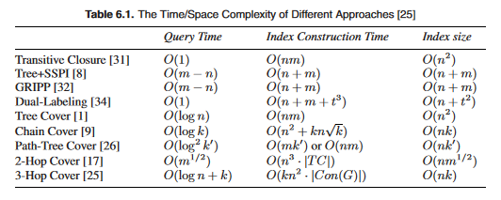
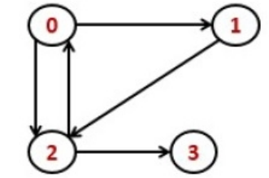
Πολυπλοκότητα:
Μπορούν να εκτελεστούν αποτελεσματικά σε χρόνο 𝑂(𝑛 + 𝑚)
Node | 0 | 1 | 2 | 3
0 | 1 | 1 | 1 | 1
1 | 0 | 1 | 1 | 1
2 | 1 | 1 | 1 | 1
3 | 0 | 0 | 0 | 1
Transitive closure of a Graph (TC): «Μεταβατικό Κλείσιμο» Ο πίνακας προσβασιμότητας (TC Matrix) πρέπει να φτάσει από την κορυφή u στην κορυφή v ενός γραφήματος. Δίνεται ένα γράφημα, πρέπει να βρούμε μια κορυφή v που είναι προσβάσιμη από μια άλλη κορυφή u, για όλα τα ζεύγη κορυφών (u, v). Ο τελικός πίνακας είναι τύπου Boolean.

Slide 4
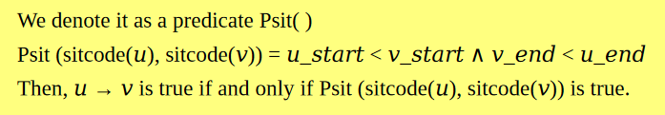
Υπάρχουν δύο πιθανές προσεγγίσεις για την επεξεργασία ενός ερωτήματος προσβασιμότητας, 𝑢 ↝ 𝑣, σε ένα γράφημα 𝐺.
1^{η} μέθοδος:
DFS (Αναζήτηση σε βάθος)
BFS (Αναζήτηση σε πλάτος)
Χρόνος εκτέλεσης: 𝑂(𝑛 + 𝑚)
Οι δύο προσεγγίσεις είναι ανέφικτες. Το πρώτο απαιτεί πολύ χρόνο στο ερώτημα και το δεύτερο απαιτεί πάρα πολύ χώρο.
2^{η} μέθοδος:
Έλεγχος εάν (𝑢, 𝑣) ανήκει στο TC του γραφήματος 𝐺.
Έχει ως αποτέλεσμα υψηλή κατανάλωση αποθήκευσης σε 𝑂(𝑛^2 ).
Single Interval Tree Coding
Ας υποθέσουμε ότι το G είναι ένα δέντρο, δηλαδή ένα συνδεδεμένο γράφημα με n κόμβους και m = n-1 ακμές. Το σχήμα κωδικοποίησης δέντρου ενός διαστήματος (ή απλά το σχήμα κωδικοποίησης SIT) εκχωρεί έναν κόμβο u που ανήκει στο G ως κωδικό διαστήματος που συμβολίζεται ως sitcode(u) = [u_start, u_end] όπου u_start και u_end είναι δύο αριθμοί που ισχύει u_start < u_end.
To ερώτημα προσβασιμότητας 𝑢 ↝ 𝑣 μπορεί να απαντηθεί χρησιμοποιώντας του δύο κωδικούς sitcode(u) και sitcode(v) σε χρόνο Ο(1).

Slide 5
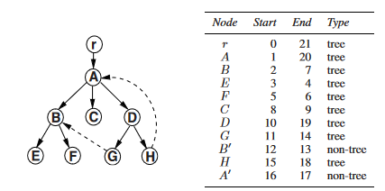
Traversal Approaches
Δύο παρόμοιες προσεγγίσεις που χρησιμοποιούν την κωδικοποίηση SIT για ερωτήματα προσβασιμότητας (Tree+SSPI και GRIPP). Και οι δύο μέθοδοι χρησιμοποιούν ένα «εκτεινόμενο δέντρο» του DAG (Directed Acyclic Graph). Το spanning tree μπορεί να κατασκευαστεί χρησιμοποιώντας πρώτα το βάθος σε αναζήτηση (DFS).
Tree+SSPI
«διαστημικός-οικονομικός» δείκτης, γνωστός ως SSPI (Surrogate&Surplus Predeces- sor Index), για τη διατήρηση των πληροφοριών που πρέπει να χρησιμοποιηθούν κατά το χρόνο εκτέλεσης για έλεγχο προσβασιμότητας.
Το SSPI διατηρεί μια λίστα προκατόχων για έναν κόμβο 𝑣 στο 𝐺, που υποδηλώνεται ως 𝑃 𝐿(𝑢).
Υπάρχουν δύο τύποι προκατόχων. Το ένα ονομάζεται υποκατάστατο (surrogate), και το άλλο ονομάζεται άμεσο πλεόνασμα προκάτοχος (immediate surplus predecessor). Οι δύο τύποι προκατόχων εξηγούνται ως προς τη συμμετοχή ακμών που δεν είναι δέντρα.
Σκεφτείτε 𝑢 ↝ 𝑣 που πρέπει να επισκεφτείτε κάποιες άκρες που δεν είναι δέντρα στο μονοπάτι από το 𝑢 στο 𝑣. Υποθέστε ότι (𝑣 𝑥 , 𝑣 𝑦 ) είναι η τελευταία ακμή χωρίς δέντρο στο μονοπάτι από το 𝑢 στο 𝑣, τότε το 𝑣 𝑦 είναι surrogate
Predecessor του 𝑣 αν 𝑣𝑦 ≠ 𝑣 και 𝑣 𝑥 είναι immediate surplus predecessor του 𝑣 αν 𝑣𝑦 = 𝑣.

Slide 6
GRIPP
O GRIPP χρησιμοποιεί ένα εκτεινόμενο δέντρο του G και μια έξυπνη διέλευση με βάση τους κωδικούς SIT. Έστω T spanning tree του G. Το σύνολο των κόμβων είναι το ίδιο στα Τ και G. Ωστόσο, οι ακμές του Τ είναι υποσύνολο των ακμών του G.
SIT [16, 17], ο οποίος εκχωρείται όταν o 𝐴 διέρχεται από το Η μέσω της ακμής που δεν είναι δέντρο (Η, Α).
p, που συμβολίζεται με A′, έχει διαφορετικό κωδικό SIT [16, 17], ο οποίος εκχωρείται όταν o 𝐴 διέρχεται από το Η μέσω της ακμής που δεν είναι δέντρο (Η, Α).
Θεωρήστε τον κόμβο Α , ο κωδικός SIT του, sitcode(Α) = [1, 20], εκχωρείται όταν γίνεται διέλευση από το r μέσω της ακμής του δέντρου (r, A), και ο διπλασιασμός του A, ενός κόμβου hop, που συμβολίζεται με A′, έχει διαφορετικό κωδικό SIT [16, 17], ο οποίος εκχωρείται όταν o 𝐴 διέρχεται από το Η μέσω της ακμής που δεν είναι δέντρο (Η, Α).
O GRIPP λειτουργεί ως εξής:
Δεδομένου του ερωτήματος προσβασιμότητας 𝑢 ↝ t ελέγξτε πρώτα εάν:
Το κατηγόρημα SIT είναι αληθές ή όχι Psit (sitcode(u), sitcode(v))
Εάν το Psit είναι αληθές, τότε ο αλγόριθμος επιστρέφει true για το ερώτημα προσβασιμότητας.
Εάν το Psit είναι ψευδές, τότε απαιτούνται πρόσθετοι έλεγχοι, δεδομένου ότι το εκτεινόμενο δέντρο T χρησιμοποιεί λιγότερες ακμές από το G.
Επισκέπτομαι τον κόμβο Α την χρονική στιγμή 1, τον κόμβο Β την 2 κτλ.
Ένας κόμβος in έχει εκχωρηθεί με έναν ή περισσότερους από έναν κωδικούς SIT ανάλογα με τον αριθμό των εισερχόμενων ακμών στον κόμβο. Για παράδειγμα, οι κόμβοι Α και Β αντιστοιχίζονται με δύο κωδικούς SIT. Χρησιμοποιούμε τα συνώνυμα Α’ και Β’ για να δηλώσουμε αυτό το γεγονός.

Slide 7
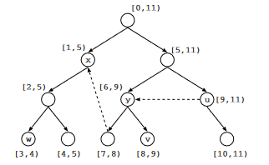
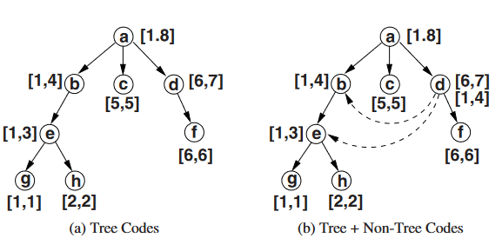

Dual-Labeling
Tree Cover
Ο Wang et al. εκχωρήσε τροποποιημένους κωδικούς SIT σε κόμβους σε ένα spanning tree του 𝐺. Τον ονομάζουμε κώδικα διπλού δέντρου και τον συμβολίζουμε ως dtcode(𝑢) για το 𝑢 ∈ 𝐺, στη μορφή [𝑢𝑠𝑡𝑎𝑟𝑡, 𝑢𝑒𝑛𝑑].
Τα βέλη σχηματίζουν ένα εκτεινόμενο δέντρο και τα διακεκομμένα βέλη είναι άκρες χωρίς δέντρο στο 𝐺. Η προσβασιμότητα 𝑢 ↝ 𝑣 μπορεί να απαντηθεί χρησιμοποιώντας dtcode(𝑢) και dtcode(𝑣) αν 𝑣𝑠𝑡𝑎𝑟𝑡 ∈ dtcode(𝑢) είναι αληθής. Δίνουμε ένα κατηγόρημα 𝒫𝑑𝑡 (, ) για να δοκιμάσουμε αν ισχύει 𝑢 ↝ 𝑣 = true πάνω στο spanning tree.
To 1989, ο Agrawal et al. πρότεινε έναν κώδικα κάλυψης δέντρου. Χρησιμοποιεί πολλαπλά διαστήματα για την κωδικοποίηση κάθε κόμβου σε ένα γράφημα 𝐺. Σε έναν κόμβο 𝑢 εκχωρείται ένα διάστημα [𝑢𝑠𝑡𝑎𝑟𝑡 , 𝑢𝑒𝑛𝑑], όπου το 𝑢𝑒𝑛𝑑 είναι το postorder κατά τη διέλευση του δέντρου και 𝑢𝑠𝑡𝑎𝑟𝑡 είναι το μικρότερο postorder στους απόγονους του υποδέντρου που έχουν ρίζες στον κόμβο 𝑢. Όπως και στις άλλες κωδικοποιήσεις δέντρων, 𝑢 ↝ 𝑣 = true, αν και μόνο αν 𝑣𝑒𝑛𝑑 ∈ [𝑢𝑠𝑡𝑎𝑟𝑡 , 𝑢𝑒𝑛𝑑 ].

Slide 8
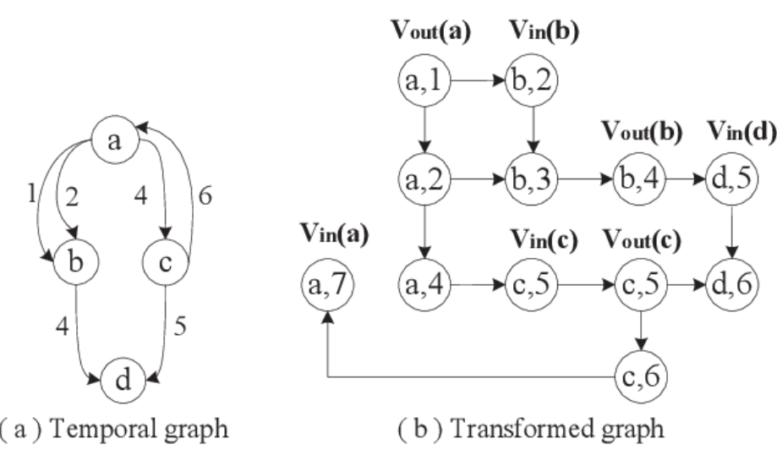
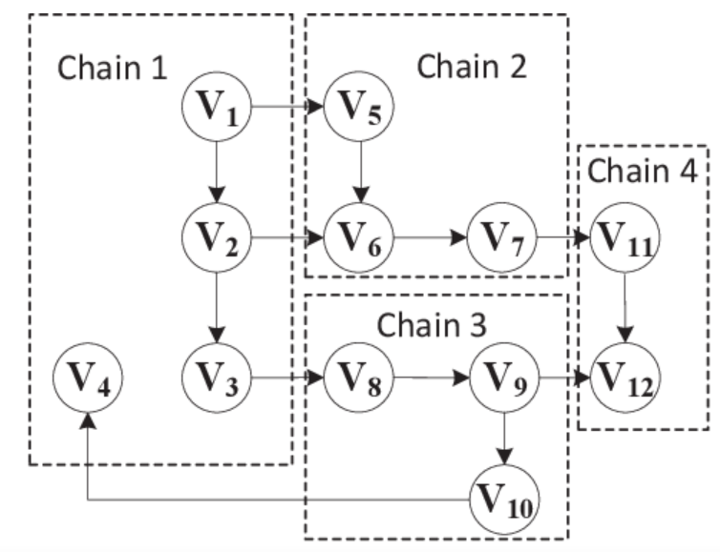
Chain Cover
Ο Agadish προτείνει ένα σχήμα κωδικοποίησης αλυσιδωτής
κάλυψης για να απαντήσει σε reachability queries σε DAG.
Ένα κάλυμμα αλυσίδας του 𝐺 είναι ένα σετ ζευγών χωριστών
αλυσίδων, 𝐶 1 , 𝐶 2 , ⋅ ⋅ ⋅ , 𝐶 𝑘 . Εδώ, μια αλυσίδα
𝐶 𝑖 = 𝑣 𝑖 1 ↝ 𝑣 𝑖 2 ↝ ⋅ ⋅ ⋅ ↝ 𝑣 𝑖 𝑘 πού είναι 𝑣 𝑖 𝑗 ένας
κόμβος στον 𝐺 και 𝑣𝑖 𝑗+1 είναι προσβάσιμος από το 𝑣 𝑖 𝑗 στο 𝐺.
Η ένωση των κόμβων σε όλες τις αλυσίδες είναι ολόκληρο το σύνολο των κόμβων στο 𝐺.
H τομή των κόμβων σε οποιοδήποτε δύο αλυσίδες είναι κενό σύνολο.
Το βέλτιστο κάλυμμα αλυσίδας του 𝐺 είναι ένα κάλυμμα αλυσίδας του 𝐺 που περιέχει
τον μικρότερο αριθμό αλυσίδων μεταξύ όλων των πιθανών καλυμμάτων αλυσίδας.
Ας υποθέσουμε ότι το κάλυμμα της αλυσίδας περιέχει αλυσίδες 𝑘, για να απαντηθεί το reachability query, σε κάθε κόμβο 𝑣𝑖 ∈ 𝐺 εκχωρείται ένας κωδικός, o chaincode(𝑣𝑖), ο οποίος είναι μια λίστα ζευγών, {(1, 𝑝𝑖, 1), (2, 𝑝𝑖,2), ⋅ ⋅ ⋅ , (𝑘, 𝑝𝑖,𝑘)}. Κάθε ζευγάρι (𝑗, 𝑝𝑖, 𝑗) σημαίνει ότι ο κόμβος 𝑣𝑖 μπορεί να φτάσει σε οποιονδήποτε κόμβο από τη θέση 𝑝𝑖,𝑗 στην 𝑗-η αλυσίδα. Αν 𝑣𝑖 δεν μπορεί να φτάσει σε κανέναν κόμβο στην 𝑗-η αλυσίδα, τότε 𝑝 𝑖,𝑗 = +∞.
Ένα ερώτημα προσβασιμότητας 𝑣𝑎 ↝ 𝑣𝑑 μπορεί να απαντηθεί
χρησιμοποιώντας ένα κατηγόρημα 𝒫𝑐 (, ) όπου 𝑣𝑎 ↝ 𝑣𝑑 ισχύει
αν και μόνο αν το 𝑣𝑎 εμφανίζεται στη θέση 𝑝𝑎,𝑗 σε αλυσίδα 𝐶 𝑗 και
𝑝𝑑,𝑗 ≤ 𝑝𝑎,𝑗. Με άλλα λόγια, το 𝑣𝑎 μπορεί να φτάσει στο 𝑣𝑑 μέσω
μιας αλυσίδας 𝐶 𝑗.

Slide 9
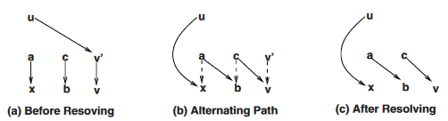
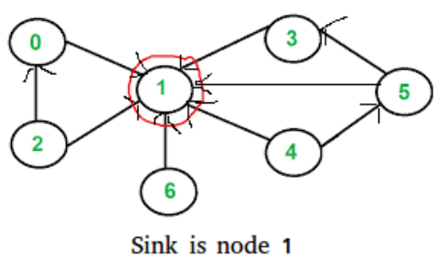
Computing the Optimal Chain Cover
Ο Jagadish προτείνει μια προσέγγιση ελάχιστης ροής για τον υπολογισμό της βέλτιστης αλυσίδας σε DAG 𝐺. Η βασική ιδέα είναι η εξής:
Κατασκευάζει ένα άλλο γράφημα 𝐻. Για κάθε κόμβο 𝑣𝑖 ∈ 𝐺, προσθέτει δύο κόμβους, 𝑥 𝑖 και 𝑦 𝑖 , στο 𝐻 και μια κατευθυνόμενη ακμή (𝑥 𝑖 , 𝑦 𝑖 ) στο 𝐻. Με άλλα λόγια, ένας κόμβος στο 𝐺 αντιπροσωπεύεται ως ακμή στο 𝐻. Για κάθε ακμή (𝑣𝑖, 𝑣𝑗) στο 𝐺, προσθέτει μια ακμή (𝑦𝑖, 𝑥𝑗) στο 𝐻. Προστίθεται ένας κόμβος πηγής στο 𝐻 που συνδέεται με κάθε κόμβο με in-degree 0 στο 𝐻 και προστίθεται ένας κόμβος βυθίσματος (sink) που συνδέεται από κάθε κόμβο με out-degree 0 στο 𝐻.
Τότε, ο Jagadish προτείνει, ότι για να βρεθεί η
ελάχιστη ροή από τον κόμβο πηγής στον κόμβο
βύθισης έτσι ώστε κάθε ακμή (𝑥𝑖, 𝑦𝑖) να έχει
θετική ροή, μπορεί να λυθεί σε χρόνο 𝑂(𝑛^3 ).
Εδώ, κάθε ροή αντιστοιχεί σε μια αλυσίδα στο 𝐺. Αν ένας κόμβος μπορεί να εμφανιστεί σε πολλές αλυσίδες, διατηρεί μια εμφάνιση σε οποιαδήποτε αλυσίδα και αφαιρεί τις άλλες. Ο Chen προτείνει μια προσέγγιση που χρησιμοποιεί διμερή αντιστοίχιση. Όλοι οι κόμβοι στο DAG 𝐺 αποσυντίθενται σε πολλά επίπεδα, 𝑉 1 , 𝑉 2 , ⋅ ⋅ ⋅ , 𝑉 ℎ , όπου ℎ είναι το μήκος της μεγαλύτερης διαδρομής στο 𝐺.
Τα στρώματα μπορούν να κατασκευαστούν ως ακολούθως: 𝑉1 είναι το σύνολο
των κόμβων με out-degree 0 στο 𝐺 και 𝑉 𝑖 είναι το σύνολο των κόμβων με
out-degree 0 όταν οι κόμβοι στο 𝑉𝑘 , για 1 ≤ 𝑘 < 𝑖 αφαιρούνται από το 𝐺.
Αυτό μπορεί να γίνει σε χρόνο 𝑂(𝑚).

Slide 10
Path-Tree Cover
O Jin et al. προτείνει ένα σχήμα κωδικοποίησης κάλυψης μονοπατιού δέντρου για να απαντήσει σε reachability queries σε ένα DAG 𝐺(𝑉, 𝐸).
Πρώτον, το γράφημα 𝐺(𝑉, 𝐸) αποσυντίθεται σε ένα σύνολο ζευγών ασύνδετων μονοπατιών, 𝑃1, 𝑃2, ⋅ ⋅ ⋅, 𝑃𝑘 ′ . Εδώ, ένα μονοπάτι 𝑃𝑖 = 𝑣 𝑖 1 → 𝑣 𝑖 2 → ⋅ ⋅ ⋅ → 𝑣 𝑖 𝑘 όπου 𝑣 𝑖 𝑗 → 𝑣 𝑖 𝑗+1 είναι μια ακμή στο 𝐺. Ένα κάλυμμα διαδρομής αποτελείται από 𝑘 ′ μονοπάτια έτσι ώστε:
η ένωση των κόμβων σε όλα τα μονοπάτια να είναι ολόκληρο το σύνολο των κόμβων στο 𝐺 και
η τομή από τα δύο μονοπάτια να είναι κενό σύνολο.
Το βέλτιστο κάλυμμα διαδρομής του 𝐺 είναι ένα κάλυμμα διαδρομής που περιέχει τον ελάχιστο αριθμό μονοπατιών μεταξύ όλων των πιθανών καλυμμάτων μονοπατιών του 𝐺.
Η βέλτιστη κάλυψη διαδρομής μπορεί να ληφθεί χρησιμοποιώντας τον αλγόριθμο του Simon.
Έστω τα 𝑃𝑖 και 𝑃𝑗 δύο μονοπάτια που υπολογίζονται στο κάλυμμα διαδρομής. Μπορεί να υπάρχουν ακμές από ορισμένους κόμβους στο 𝑃𝑖 σε μερικούς κόμβους στο 𝑃𝑗, που συμβολίζονται ως 𝐸𝑃 𝑖 →𝑃 𝑗, που είναι ένα υποσύνολο των ακμών στο 𝐺. Ορισμένες ακμές στο 𝐸𝑃 𝑖 →𝑃 𝑗 μπορούν να εξαλειφθούν χωρίς απώλειες.

Slide 11
2-HOP Cover
O Cohen et al. προτείνει τον 2-HOP Cover για έναν γράφο G, όπου κάθε κόμβος του G ανατίθεται σε ένα 2-hop code, 2hopcode(u) = (Lin(v), Lout(v)), όπου Lin(v) και Lout(v) είναι υποσύνολα του G. Με βάση τον αλγόριθμο αυτόν, λοιπόν, ένα ερώτημα προσβασιμότητας 𝑢 ↝ 𝑣 θα είναι αληθές εάν και μόνο αν:
P2hop(2hopcode(u), 2hopcode(v)) = Lout(u) ∩ Lin(v) = ∅
Η βασική ιδέα πίσω από τον 2-hop cover είναι η συμπίεση της πληροφορίας προσβασιμότητας (Transitive Closure, TC) στον γράφο G. Έτσι, για κάθε (u, v) στο TC(G), σημαίνει ότι το v είναι προσβάσιμο από το U. Ορίζουμε τους προγόνους ενός σημείου w (ancs) ως το σύνολο των σημείων που έχουν πρόσβαση στο w, και ως απογόνους ενός σημείου w (desc) το σύνολο των σημείων που είναι προσβάσιμα από το w. Τα δύο σύνολα αυτά τα ορίζουμε ως Aw και Dw, αντίστοιχα. Έτσι, ορίζουμε των bipartite γράφο S(Aw, w, Dw), όπου κάθε σημείο του Dw είναι προσβάσιμο από τα σημεία του Αw. Με βάση το σύνολο S, θεωρούμε ότι το w ανήκει Lout(u), για κάθε u του Aw, και επίσης ανήκει στο Lin(v) για κάθε v του Dw, άρα ξέρουμε ότι 𝑢 ↝ 𝑣 εάν και μόνο αν η τομή των δύο συνόλων δεν είναι το κενό σύνολο.
Το πρόβλημα βελτιστοποίησης του 2-HOP Cover είναι η εύρεση του ελάχιστου μεγέθους συνόλου, το οποίο έχει αποδειχθεί ότι είναι ένα NP-hard. Με έναν προσεγγιστικό αλγόριθμο υλοποίησης του 2-HOP Cover, έχουμε έναν σχεδόν optimal αλγόριθμο, της τάξης του O(logn) μεγαλύτερης πολυπλοκότητας από το optimal.

Slide 12
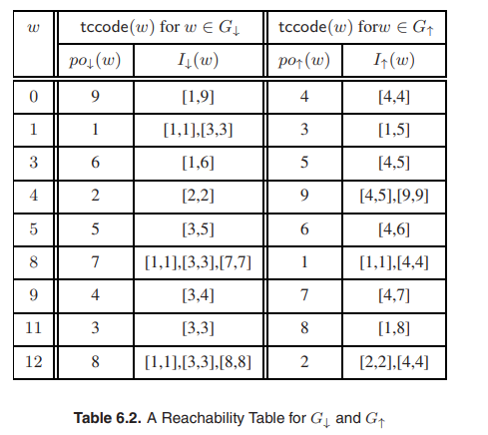
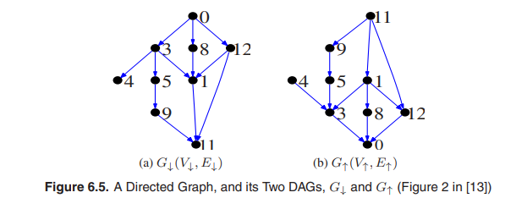
2-HOP Cover Approaches
Υπάρχουν διαφορετικές προσεγγίσεις υλοποίησης του αλγορίθμου αυτού, οι οποίες βασίζονται στην βέλτιστη αποθήκευση σε θέμα χώρου και στο κόστος υπολογισμού. Ο αλγόριθμός ταξινόμησης των συνόλων S είναι ο παρακάτω:
(∣𝑆(𝐴𝑤, 𝑤, 𝐷𝑤) ∩ 𝑇𝐶′∣)/(∣𝐴𝑤∣ + ∣𝐷𝑤∣), όπου TC’ είναι το TC(G)
Heuristic Ranking, όπου στοχεύει στην ευριστική ταξινόμηση των S συνόλων, καθώς και στην αποφυγή των επανυπολογισμών τους.
Geometrical-Base, όπου υπάρχει μικρότερο υπολογιστικό κόστος καθώς δεν γίνεται προ υπολογισμός του TC(G), κι έτσι γίνεται πιο γρήγορα η ταξινόμηση των συνόλων S με την χρήση ενός R-Tree. Καλή πρακτική για μεγάλους και πυκνούς γράφους.
(Transpose)

Slide 13
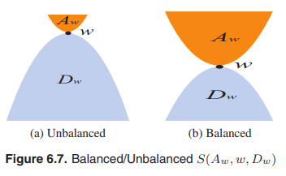
2-HOP Cover Approaches: Graph Partitioning
Flat Partitioning, υπολογισμός του 2-HOP Cover σε 3 βήματα:
  Δημιουργία k υπογράφων για το G, όπου k καθορίζεται από την διαθέσιμη μνήμη.
  Υπολογισμός του TC και 2hopcover για κάθε subgraph με την χρήση της ευριστικής μεθόδου.
  Ένωση των k 2hopcover για να φτάσουμε στο 2hopcover του G
Το challenge σε αυτήν την υλοποίηση είναι οι ακμές που ξεκινάνε και τελειώνουν σε διαφορετικό subgraph.
Σε αυτην την περίπτωση, πρέπει να γίνει ο υπολογισμός του S(u), για κάθε (u, v), καθώς επίσης έχουμε 2 ταξινομήσεις για τον γράφο αυτό στο 2hopcover, ένα για τον υπο-γράφο Gu και ένα για τον υπο-γράφο Gv.

Slide 14
2-HOP Maintenance
Ο υπολογισμός του 2-HOP Cover είναι μια δύσκολη υπολογιστικά διαδικασία. Η ενημέρωση του, καθώς ο γράφος G μεταβάλετε, είναι πολύ σημαντική. Ξεχωρίζουμε τέσσερις περιπτώσεις, προσθήκες και διαγραφές ακμών και κόμβων.
Η προσθήκη είναι μια εύκολη περίπτωση, έστω ότι έχουμε την περίπτωση της προσθήκης της ακμής (u, v), όπου u είναι ένας υπάρχων κόμβος του G και v ένας νέος κόμβος. Η ενημέρωση του 2-HOP είναι μια απλή διαδικασία, καθώς υπολογίζουμε και προσθέτουμε το S(v), καθώς προσθέτουμε το v στα Lin και Lout, για κάθε κόμβο στο desc(v) και ancs(v), αντίστοιχα.
Η αφαίρεση κόμβου w μπορεί να επηρεάσει το reachability 𝑢 ↝ 𝑣, εάν το w ∈ Lout(u) και w ∈ Lin(v). Όμως, είναι λάθος να αφαιρέσουμε το w από τα Lout(u) και Lin(v), καθώς αυτό θα σήμαινε ότι το u δεν είναι προσβάσιμο από το v, το οποίο μπορεί να μην είναι αληθές καθώς μπορεί να υπάρχουν πολλαπλά μονοπάτια που συνδέουν τους δύο αυτούς κόμβους.
Εξετάζουμε 2 τεχνικές αφαίρεσης για την συντήρηση του 2-HOP Cover, Re-labeling και Reserving all alternative paths.

Slide 15
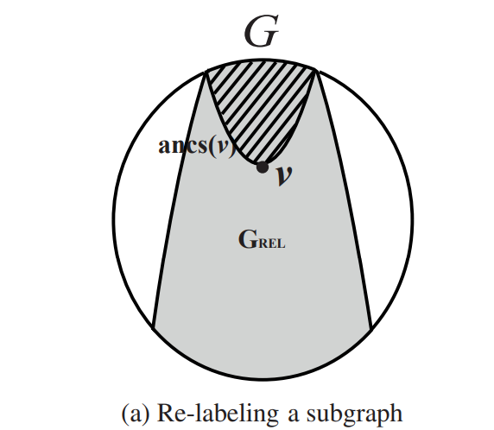
Re-labeling a subgraph
Σε περίπτωση αφαίρεσης κόμβου, πρέπει να υπολογίσουμε το 2-HOP Cover ενός υπο-γράφου GREL, έτσι ώστε να περάσουμε τις αλλαγές αυτές στο cover του G. To GREL είναι ένας induced graph του G. Οι κόμβοι του GREL είναι οι ancs(v) και οι desc(u), για κάθε (u, v) του G. Συνεπώς, το GREL περιέχει όλες τα affected hops.
Το αρνητικό της υλοποίησης αυτής είναι ότι ο υπο-γράφος GREL μπορεί να είναι μεγάλος όσο και ο G σε μερικές περιπτώσεις.

Slide 16
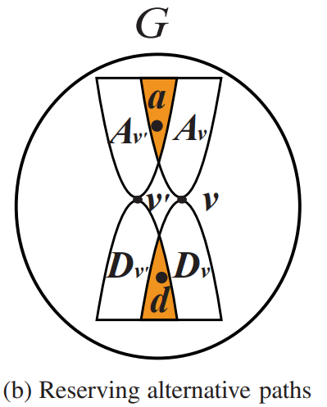
Reserving all alternative paths
Η προσέγγιση αυτή μπορεί να δουλέψει πάνω σε ένα μικρότερο set από επηρεαζόμενες συνδέσεις, με το κόστος του ότι χρειάζεται να δεσμεύσει περισσότερο χώρο. Για κάθε σύνολο (a, d), όπου 𝑎 ∈ 𝑎𝑛𝑐𝑠(𝑣), 𝑑 ∈
𝑑𝑒𝑠𝑐(𝑣), και μεταβάλλει τα 𝐿𝑜𝑢𝑡(𝑎) και 𝐿𝑖𝑛(𝑑) αφαιρώντας το v, καθώς και κόμβους που δεν είναι πλέον προσβάσιμοι από το a, και κόμβους που δεν έχουν πλέον πρόσβαση στο d, λόγο της αφαίρεσης του v. Αυτό επιτυγχάνεται με την αφαίρεση του S(v) και με την ενημέρωση του S(w).

Slide 17
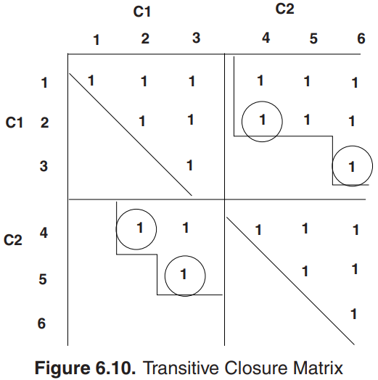
3-HOP Cover
Για έναν κατευθυνόμενο γράφο G, έχουμε τον πίνακα Transitive Closure του. Υποθέτουμε ότι υπάρχει ένα chain cover του G, κ αλυσίδων. Ο Jin et al. έδειξε ότι o TC πίνακας του G είναι ένας κ Χ κ θέσεων πίνακας, όπου κάθε θέση είναι ένας (ψευδό) άνω τριγωνικός πίνακας. Η ταξινόμηση του πίνακα γίνεται με βάση το αναγνωριστικό της αλυσίδας και την θέση στην αλυσίδα. Ορίζουμε ως 𝐶𝑜𝑛(𝐺) όλα τα (ψευδό) διαγώνια κελιά, όλων των θέσεων, στον TC πίνακα (τα κυκλωμένα κελιά της παρακάτω φωτογραφίας). Έτσι, με την χρήση των Con(G) μπορούμε να υπολογίσουμε το TC.

Slide 18
3-HOP Cover
To Con(G) είναι αρκετό σαν πληροφορία για να δώσουμε απάντηση στα reachability queries. Όμως, το κόστος είναι αρκετά μεγάλο, καθώς ο αριθμός των nodes μπορεί να είναι υψηλός. Γι’ αυτόν τον λόγο κωδικοποιούμε το Con(G) με την χρήση του 3-HOP Cover. Όπως και στον 2-HOP Cover, έχουμε σαν entry points το 𝐿𝑖𝑛(𝑢) και σαν “exit points” το 𝐿𝑜𝑢𝑡(𝑢), για καθε (u, v), με την διαφορά ότι δεν ισχύει το 𝐿𝑜𝑢𝑡(𝑢) ∩ 𝐿𝑖𝑛(𝑣) ∕= ∅, αλλά λέμε ότι το point u μπορεί να έχει πρόσβαση στο σημείο v μέσω μιας αλυσίδας από hops. Έστω η αλυσίδα:
⋅ ⋅ ⋅ ↝ 𝑣𝑖 ↝ ⋅ ⋅ ⋅ ↝ 𝑣𝑗 ↝ ⋅ ⋅ ⋅
Μπορούμε να πούμε ότι ισχύει το u ↝ v, εάν ισχύουν τα u ↝ vi, vi ↝ vj, vj ↝ v (3 hops).
Ο αλγόριθμος υπολογισμού του 3-HOP είναι παρόμοιος με τον αλγόριθμο 2-HOP, με την διαφορά ότι πλέον έχουμε ζευγάρια κόμβων που υπολογίζουμε για κάθε αλυσίδα, αντί για κάθε κόμβο.
Η πολυπλοκότητα προ-υπολογισμού του αλγορίθμου είναι της τάξης 𝑂(𝑘 ⋅ 𝑛^2 ⋅ ∣𝐶𝑜𝑛(𝐺)∣).
Η πολυπλοκότητα απάντησης ερωτήματος του αλγορίθμου είναι της τάξης 𝑂(log 𝑛 + 𝑘).
Όπου n οι κόμβοι του γράφου και k οι αλυσίδες του 3-HOP Cover.

Slide 19

Distance-Aware 2-Hop Cover
Με τον 2-HOP Cover μπορούμε να απαντήσουμε σε 𝑢 ↝ v ερωτήματα προσβασιμότητας, όμως δεν μπορούμε να δώσουμε απαντήσεις σε ερωτήματα με περιορισμό απόστασης, .
Έστω κατευθυνόμενος γράφος 𝐺(𝐸, 𝑉), όπου 𝜔(𝑢, 𝑣) την απόσταση (u, v) και 𝛿(𝑢, 𝑣) η ελάχιστη απόσταση u, v.
Γίνεται διαφοροποίηση του αλγορίθμου έτσι ώστε:
Το 𝐿𝑖𝑛(𝑢) είναι πλέον ένα σύνολο από {(𝑢1, 𝛿(𝑢1, 𝑢)),(𝑢2, 𝛿(𝑢2, 𝑢)), ⋅ ⋅ ⋅ }
Το 𝐿𝑜𝑢𝑡(𝑢) είναι πλέον ένα σύνολο από {(𝑣1, 𝛿(𝑢, 𝑣1)), (𝑣2, 𝛿(𝑢, 𝑣2)), ⋅ ⋅ ⋅ }
Έτσι, δίνουμε απάντηση σε ένα ερώτημα προσβασιμότητας u, v με απόστασης δ ως:
min{𝛿(𝑢, 𝑤) + 𝛿(𝑤, 𝑣)∣(𝑤, 𝛿(𝑢, 𝑤)) ∈ 𝐿𝑜𝑢𝑡(𝑢) ∧ (𝑤, 𝛿(𝑤, 𝑣)) ∈ 𝐿𝑖𝑛(𝑣)}
Πολλά προβλήματα της υλοποίησης έχουν συζητηθεί, καθώς υπάρχει αδυναμία σε υπολογισμούς G’, strongly connected components, καθώς επίσης δεν μπορούμε να πάμε σε R-tree λύση, μιας και δεν μπορεί να λάβει υπόψη της την απόσταση (σημαντικό για μεγάλους γράφους όπως προαναφέρθηκε).

Slide 20


Graph Pattern Matching
H εύρεση pattern μέσα σε γράφους είναι μια επίσης πολύ σημαντική διεργασία για λόγους εξόρυξης πληροφορίας από γράφους δεδομένων (data graphs).
Ένας γράφος δεδομένων, εκτός από κατευθυνόμενες ακμές και κορυφές, έχουμε και ένα label για κάθε κορυφή.
Έχουμε δυο ειδών ακμές:
, όπου εκφράζει μια parent/child συσχέτιση μεταξύ των labels A, D
, όπου εκφράζει ένα reachability query μεταξύ των labels A, D
Pattern matching έχουμε στην περίπτωση όπου υπάρχει match σε relationships και reachabilities, με βάση τα κριτήρια που θέτουμε. Στο συγκεκριμένο paper γίνεται αναφορά μόνο στα reachability queries.

Slide 21
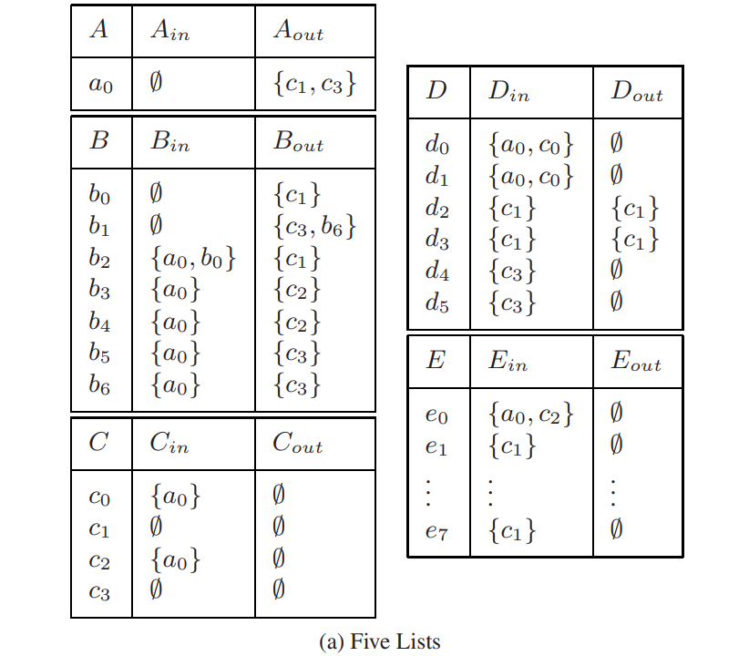
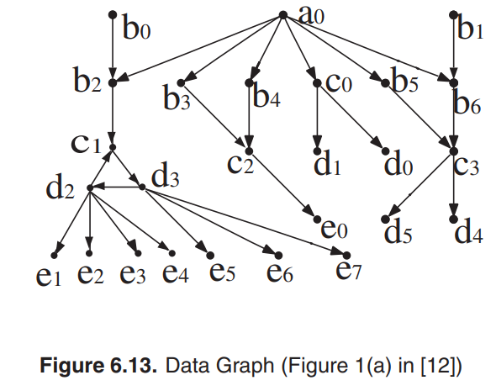
Pattern Matching and Reachability Conditions
Έχουμε 3 προσεγγίσεις πάνω στο reachability query A -> D.
Sort-Merge Join, όπου κρατάμε 2 λίστες, Alist, Dlist. Στο Αlist κρατάμε τα intervals του TC(u), και στο Dlist κρατάμε τα post order του u, για κάθε u του γράφου. Για να γίνει το evaluation του A -> D, γίνεται απλά ένα πέρασμα των Alist, Dlist, με χρήστη ενός graph merge αλγορίθμου.
Hash Join, παρόμοιος με τον sort-merge αλγόριθμο, με την διαφορά ότι το Alist κρατάμε μια λίστα από (val(u), post(u)), για κάθε u.
Join Index, έστω ένα data graph GD. Υπολογίζουμε το 2 hop predicate του γράφου για κάθε ακμή με βάση:
𝒫2ℎ𝑜𝑝(2hopcode(𝑢), 2hopcode(𝑣)) = 𝐿𝑜𝑢𝑡(𝑢) ∩ 𝐿𝑖𝑛(𝑣) ∕= ∅ ∨ 𝑢 ∈ 𝐿𝑖𝑛(𝑣) ∨ 𝑣 ∈ 𝐿𝑜𝑢𝑡(𝑢)

